Slide 1

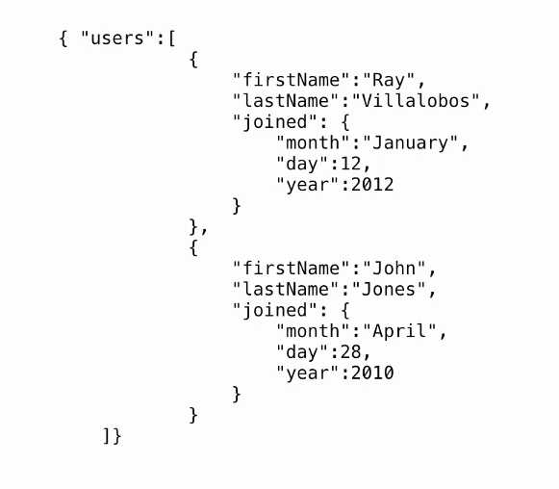

Slide 2
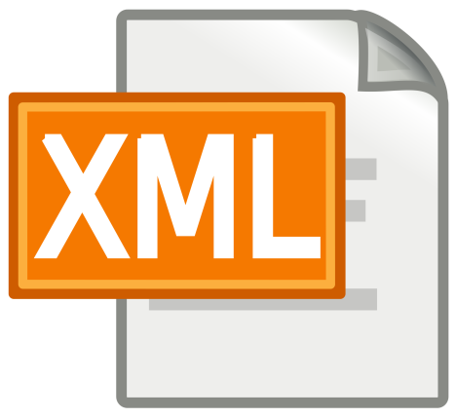
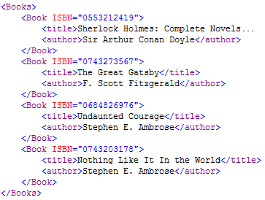

Slide 3
NATIVE PHP / RAW PHP
CREATE JSON DATA
DISPLAY JSON DATA – PHP
DISPLAY JSON DATA JAVASCRIPT)
CREATE XML DATA
DISPLAY XML DATA (PHP)
DISPLAY XML DATA (JAVASCRIPT)

Slide 4
PHP FRAMEWORK
CREATE JSON DATA
DISPLAY JSON DATA – PHP
DISPLAY JSON DATA JAVASCRIPT)
CREATE XML DATA
DISPLAY XML DATA (PHP)
DISPLAY XML DATA (JAVASCRIPT)

